Slide 1
Pertemuan 5 Ruslan Ramli
Ciri-ciri Berita Portal

Slide 2
Ciri-ciri……
1. Berita relatif pendek (6-8 paragraf) dengan merujuk pada konsep RW + 1H
2. Bisa minimal 1 narasumber
3. Dominan informatif dibanding eksploratif, naratif,
4. Berita disertai visual (foto, grafis, ilustrasi)
5. Penggunaan bahasa yang bersifat standar (baku)
6. Padukan kalimat langsung tak langsung
7. Lebih sering pakai kata kerja aktif
8. Berkelanjutan

Slide 3
1. Berita pendek (6-8 paragraf) dan konsep 5W+1H
Polisi Bikin Posko Korban Penipuan Nenek Pengganda Uang di Makassar
Jakarta - Aparat kepolisian menduga korban penipuan dari nenek Tampa (61), yang mengaku dapat menggandakan uang di Kota Makassar, Sulawesi Selatan, masih banyak yang belum melapor. Untuk itu, polisi membuka posko laporan khusus untuk kasus penipuan pengandaan uang tersebut.
"Kalau kita lihat korban sepertinya cukup banyak, jadi saya harapkan bagi masyarakat yang pernah berhubungan dengan ibu Tampa , apabila merasa jadi korban bisa melapor ke Polsek Bontoala, Polrestabes Makassar, kita buat posko pelaporan terhadap korban penipuan," ujar Kabid Humas Polda Sulsel, Kombes Dicky Sondani, pada Jumat (29/3/2019).

Slide 4
Pasca ditetapkan sebagai tersangka, aparat kepolisian di Polsek Bontoala Makassar, terus melakukan pemeriksaan secara intensif terhadap nenek Tampa.
Diketahui, nenek itu telah melancarkan aksinya sejak 2017 dengan pola berpindah-pindah daerah di beberapa kota seperti di Kota Makassar, Nunukan, dan Jakarta."Dia lalukan sudah tiga tahun penipuan ini," tutur Dicky.
Sedangkan, modus tersangka dalam memperdaya korbannya dengan cara mengakui dia memiliki mahluk gaib yang dapat melipat gandakan uang sebesar sepuluh kali lipat.

Slide 5
"Dia kenal dulu dengan korban, cerita dengan korban dia memiliki kemampuan untuk menggandakan uang, korban tertarik dan mengirim mahar, biaya ini untuk menarik orang gaib itu, kemudian ditransfer uangnya dan diyakini korban uang miliaran rupiahnya akan diberikan," jelas Kombes Dicky. (rvk/asp)
https://news.detik.com/berita/d-4488789/polisi-bikin-posko-korban-penipuan-nenek-pengganda-uang-di-makassar

Slide 6
2. Minimal satu narasumber
KOMPAS.com - Fakta-fakta tentang skandal chatroom Seungri dan kawan-kawannya perlahan terungkap.
Pada Kamis (28/3/2019), program "Newsdesk" MBC melaporkan bahwa ruang obrolan grup atau chatroom kontroversial milik Jung Joon Young dan Seungri, mencakup 14 orang.
Delapan di antaranya berprofesi sebagai penyanyi, termasuk Jung Joon Young dan Seungri serta Choi Jong Hoon dan Yong Junhyung. Ada pula penyanyi yang baru diidentifikasi yang disebut oleh MBC sebagai "penyanyi K" dan "penyanyi J".

Slide 7
Selain itu, ada juga model L, pengusaha seperti mantan CEO Yuri Holdings Yoo In Suk, dua manajer Burning Sun (merchandiser atau promotor), dan seorang kawan Jung Joon Young.
Ketika dihubungi untuk memberikan komentar, perwakilan penyanyi K mengatakan bahwa pihaknya ingat artis mereka berada di ruang obrolan dengan Jung Joon Young, namun tidak pernah berbagi foto ilegal. Namun, identitas J, K, dan L tersebut tak diungkapkan ke publik

Slide 8
. Pihak kepolisian mengatakan, meski sudah mengetahui beberapa grup chat tersebut, mereka belum bisa mengambil tindakan hukum. "Mereka tidak diamankan atau dijadikan tersangka hanya karena melihat (foto atau video)," ujar perwakilan kepolisian.
Editor : Andi Muttya Keteng Pangerang
https://entertainment.kompas.com/read/2019/03/29/150502210/ada-8-penyanyi-k-pop-dalam-chatroom-kontroversial-seungri-dan-jung.

Slide 9
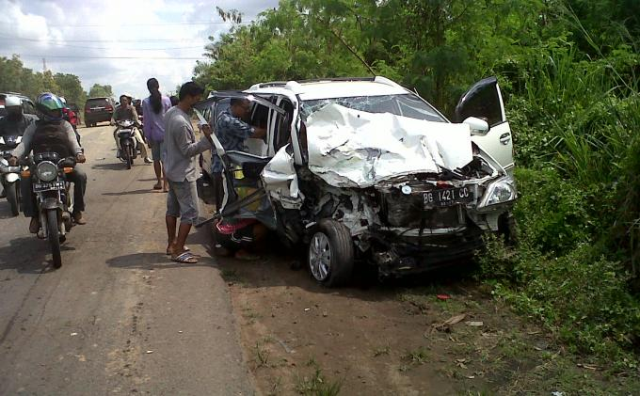
3. Dominan informatif dibanding eksplanatif, naratif, analitif
Berita bersumber dari peristiwa seperti kebakaran, kecelakaan, pencurian, seminar, diskusi terbuka, sidang, pertandingan, lomba, dll

Slide 10
4. Berita disertai visual (foto, grafis, ilustrasi)

Slide 11
5. Penggunaan bahasa yang bersifat standar (baku)
Penggunaan bahasa yang standar atau baku akan memudahkan pemahaman banyak orang karena bahasa standar sifatnya universal dan sebagian besar kalangan masyarakat mudah untuk memahaminya.
Bawaslu Temukan Kalender Prabowo-Sandi Berlogo Pemkab Kebumen (kompas.com)
Mahasiswa Desak Rudiantara Gelar Pemilihan Rektor Unpad Hari Ini (detik.com)
Jokowi Imbau 7 Persen Warga Berpotensi Golput Tetap Nyoblos (republika.co.id)

Slide 12
6. Penggunaan kalimat langsung dan tak langsung
KalimaT TAK LANGSUNG
KALIMAT LANGSUNG
Presiden Joko Widodo (Jokowi) menanggapi hasil survei Center for Strategic and International Studies (CSIS) yang memproyeksikan sebanyak 7 persen dari Daftar Pemilih Tetap (DPT) memilih berlibur saat hari-H pemilihan umum (pemilu) pada 17 April 2019 nanti. Artinya, sekitar 13 juta orang bisa jadi tidak menggunakan hak pilihnya dan memilih menghabiskan libur panjang bersama keluarga.
"Karena pemilu ini, pileg, pilpres ini menghabiskan biaya triliunan (rupiah), sangat rugi besar kita kalau tidak menggunakan hak pilih kita. Karena itu menentukan arah negara ini ke depan," jelas Jokowi usai melaksanakan shalat Jumat di Istana Bogor, Jumat (29/3)

Slide 13
Dalam teks berita, kamu akan menemukan kalimat langsung. Apa itu kalimat langsung? Jadi, ciri dari kalimat langsung yaitu ditandai dengan dua tanda petik ganda dan disertai keterangan penyertaan. Penggunaan kalimat langsung ini terkait dengan pengutipan pernyataan-pernyataan oleh narasumber berita.
Contoh: “Pelaku sudah kami tetapkan sebagai tersangka. Saat ini kami terus mengembangkan kasusnya,” ucap Kapolsek Tanah Abang, Kompol Dwi Sutama di ruang kerjanya, tadi malam.

Slide 14
7. Lebih sering pakai verbal aktif
Jakarta, CNN Indonesia -- Bandara International Soekarno-Hatta (Soetta) menempati peringkat 44 dalam daftar 100 bandara terbaik di dunia versi Skytrax, lembaga independen pemeringkat penerbangan. Peringkat tersebut lebih baik dari Bandara Soevarnabumi yang berada di peringkat 46 dan Kuala Lumpur International Airport (KLIA) di peringkat 54.
Posisi tersebut juga lebih baik dari Bandara Los Angeles yang menempati peringkat 71 dan Bandara Toronto yang menempati peringkat 50.

Slide 15
Bandara Soetta tercatat berhasil naik lima peringkat dibanding tahun lalu yang berada di peringkat 45. Sementara pada 2016 dan 2017, Bandara Soetta berada di posisi 63 dan 33.
Direktur Utama Angkasa Pura II Muhammad Awaluddin menjelaskan peningkatan peringkat berhasil diraih pihaknya sejakan dengan kerja keras dan komitmen dari seluruh stakeholder bandara. Ke depan, pihaknya menargetkan dapat naik peringkat dan masuk dalam 30 besar bandara terbaik dunia.
"Ke depan kami menargetkan Bandara Internasional Soekarno Hatta masuk dalam daftar 30 bandara terbaik dunia," terang dia.

Slide 16
Ia juga menyebut berbagai fasilitas baru telah dibangun di Bandara Soetta guna meningkatkan pelayanan bagi para pelancong. Fasilitas tersebut antara lain Kalayang/Skytrain yang memudahkan perpindahan penumpang antar terminal, kereta bandara, wifi berkecepatan tinggi, baggage handling sistem terkini yang menjamin ketepatan waktu pengantaran bagasi, beragamnya tenant, hingga pelayanan cepat oleh staf bandara menyusul diluncurkannya Digital Officer with Digital Device (DODD).
Di samping itu, pelancong juga dapat dengan mudah mencari tahu beragam informasi terkait Bandara Internasional Soekarno-Hatta melalui aplikasi "INairPort".

Slide 17
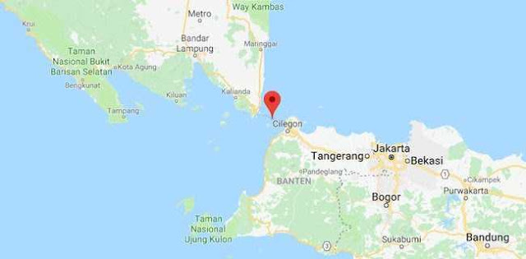
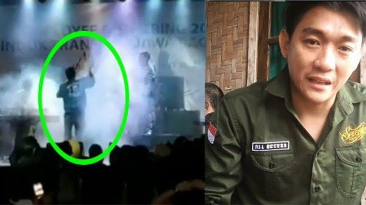
8. Berkelanjutan

Slide 18
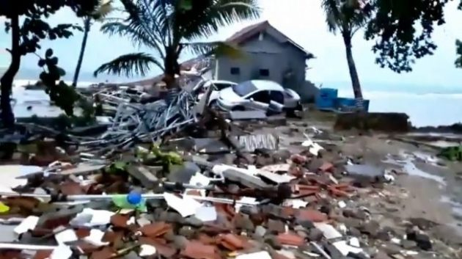

Slide 19
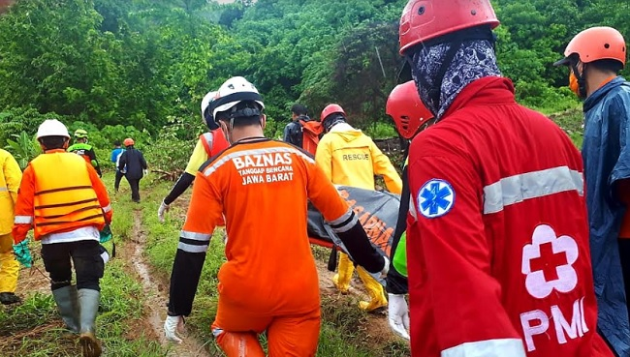

Slide 20
Terima kasih

